Slide 2
CARCINOMA DELLA MAMMELLA
tecnologia e progetti innovativi possono contribuire ad una maggiore consapevolezza?
Adriana BONIFACINO
Resp. Unità di Diagnosi e Terapia in Senologia
A.O.U. Sant’ Andrea - Roma
Presidente IncontraDonna onlus

Slide 3
CARCINOMA DELLA MAMMELLA
tecnologia e progetti innovativi possono contribuire ad una maggiore consapevolezza?
circa il 10%
53.000
800.000
30.000
NUOVI CASI OGNI ANNO
SONO EREDITARI, GENETICAMENTE CONFERMATI
DONNE VIVONO CON UNA DIAGNOSI DI CARCINOMA MAMMARIO
DONNE VIVONO CON CARCINOMA MAMMARIO AVANZATO O METASTATICO

Slide 4
CARCINOMA DELLA MAMMELLA
tecnologia e progetti innovativi possono contribuire ad una maggiore consapevolezza?
<
tra il
40 e 80%
50 - 69
45 - 74
40%
LA MORTALITA’ SI RIDUCE DRASTICAMENTE
LO SCREENING MAMMOGRAFICO GRATUITO RICOPRE LA FASCIA 50-69 ANNI E SOLO IN ALCUNE REGIONI DAI 45 AI 74
(CIRCA IL 45-50 DEI CARCINOMI)
LE DONNE ADERISCONO ALLO SCREENING IN PERCENTUALE VARIABILE TRA IL 40% E 80% SECONDO REGIONI
CIRCA IL 40% DELLE DONNE SCOPRE DI AVERE UN TUMORE ATTRAVERSO
LA AUTOPALPAZIONE

Slide 5
COME RAGGIUNGIAMO CON
LE INFORMAZIONI LE DONNE?

Slide 6
La consapevolezza,
la prevenzione,
la diagnosi precoce,
la appropriatezza,
la qualità dei servizi
e delle cure
POSSONO SALVARE LA VITA

Slide 7
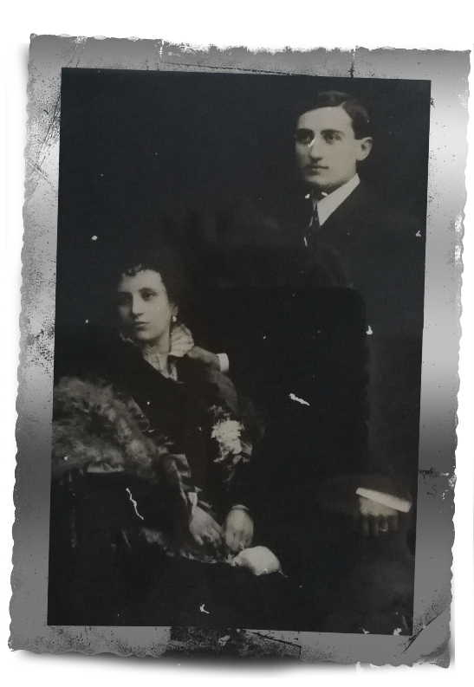
IL TRENO HA FISCHIATO
«Il fischio di un treno rappresenta per il protagonista l'occasione per dare una svolta alla sua esistenza»
Luigi Pirandello

Slide 8
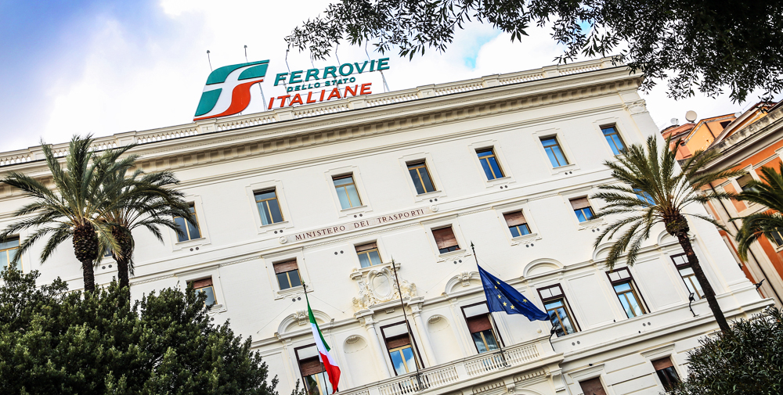

Slide 9
In 8 anni Trenitalia ha stimato che
Abbiamo incontrato circa 10 milioni di persone. ‘Un’ esperienza impagabile‘

Slide 10
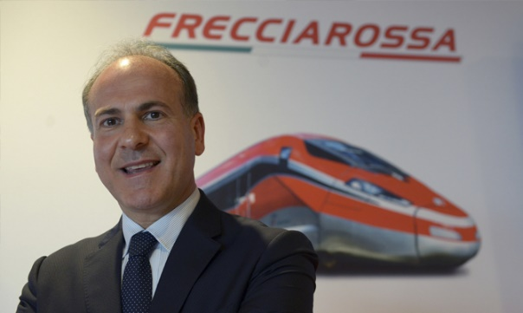
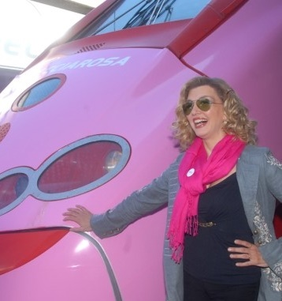
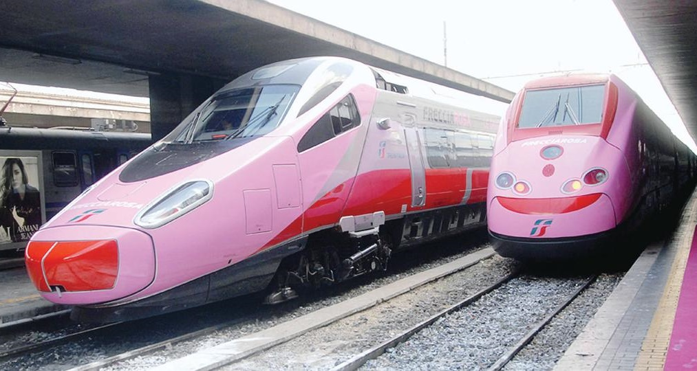
2010
1ª EDIZIONE DI
FRECCIAROSA

Slide 11
….e così nasce FRECCIAROSA
un progetto nazionale in Partnership con Ferrovie dello Stato e Ministero della Salute. Farmindustria e molte Aziende, non solo del farmaco, sostengono il progetto che ha durata tutto il mese di ottobre.
Un progetto che attraversa l’Italia tutta, per sensibilizzare alla cultura della prevenzione in generale e alla diagnosi precoce del tumore del seno.

Slide 12
ISTITUZIONALI

Slide 14
I VOLONTARI

Slide 15
I nostri VADEMECUM

